Slide 1
RNA spleising

Slide 2
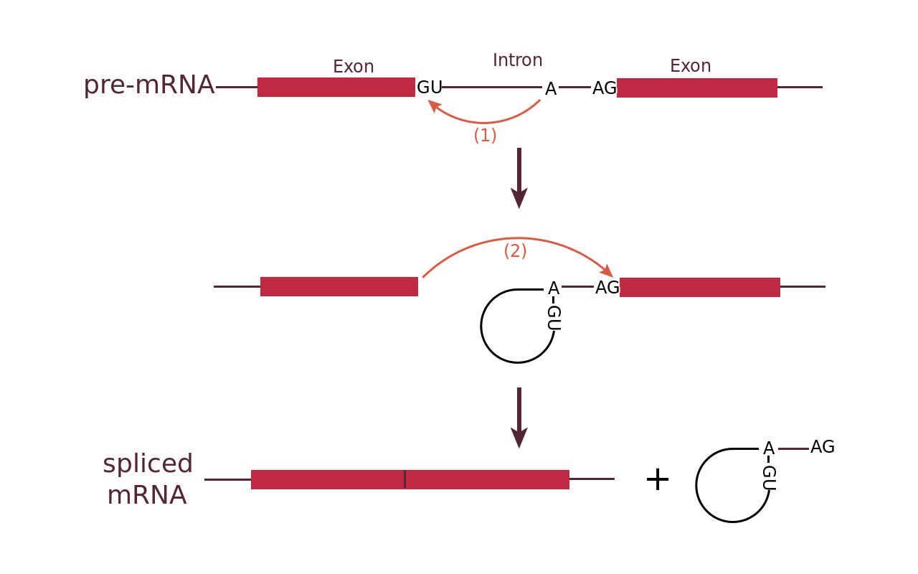

mRNA spleising
Transkripsjon
DNA
Translasjon
mRNA -> protein

Slide 3
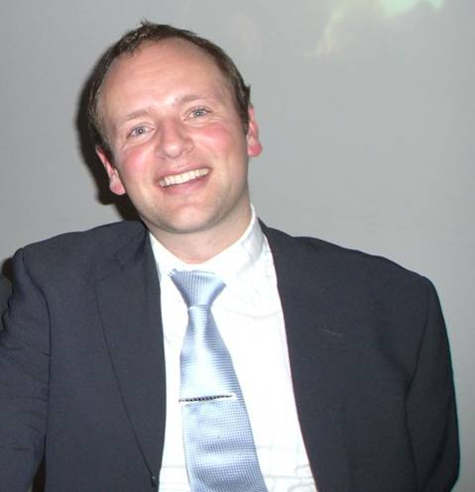
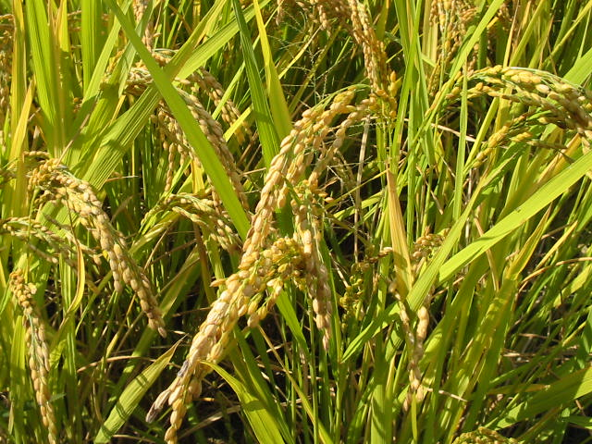
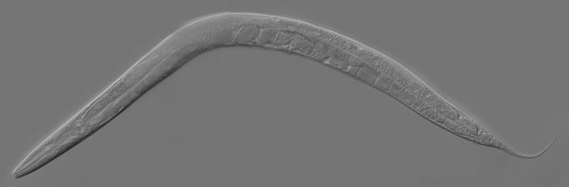
Hvorfor mRNA spleising?
Alternativ spleising gir opphav til flere proteiner pr. gen
Mennesker
Ris
Rundorm
~20.000
Proteinkodende gener
~19.000
Proteinkodende gener
~40.000
Proteinkodende gener

Slide 4
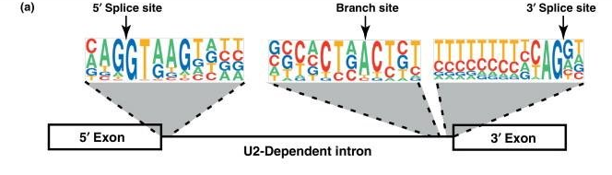
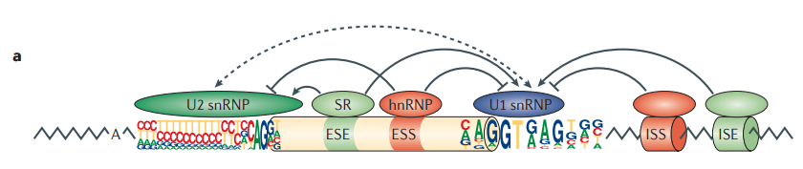
mRNA spleising

Slide 5
mRNA spleising
Exon skipping
Aktivering av krypitsk spleisesete
Aktivering av krypitsk ekson
Intron retensjon
Effekten er ofte en prediksjon, må analysere mRNA for å bekrefte

Slide 6
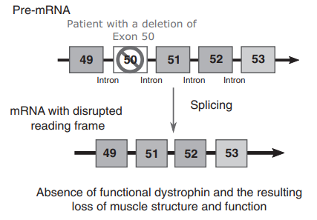
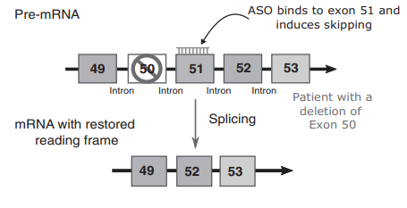
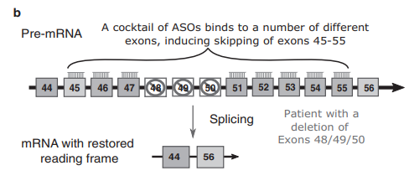
Effekt av feilspleising
Endret leseramme – nonsense-mediated decay (NMD)
In-frame – leserammen beholdes -> endring av proteinet
Target for behanding, f.eks dystrofinopati

